Slide 1

Aplicación de la inteligencia artificial en el conteo automático de objetos en imágenes
Carlos Esteban posada
Contacto: crls.esteban@hotmail.com

Slide 2
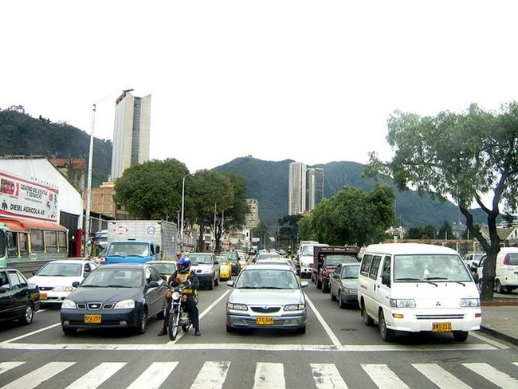
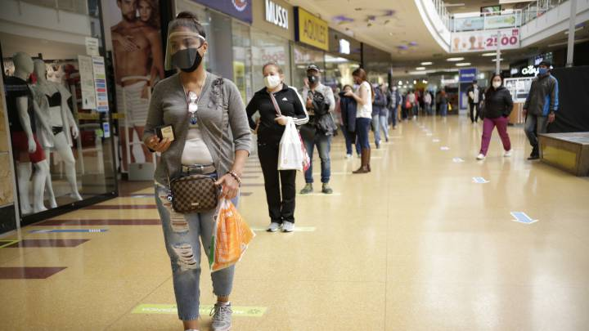
Motivación
Contar objetos en imágenes o vídeo tiene muchas aplicaciones importantes para el mundo real como: inspección industrial, citometría, topografía y vigilancia.
Tomado de: https://www.circulaseguro.com/y-si-quitamos-la-fase-amarilla-del-semaforo/
Tomado de: https://www.google.com/imgres?imgurl=https%3A%2F%2Fas01.epimg.net%2Fcolombia%2Fimagenes%

Slide 3

Estado del arte
¿Cómo contar objetos en imágenes?
Esta foto de Autor desconocido está bajo licencia CC BY-NC-ND

Slide 4
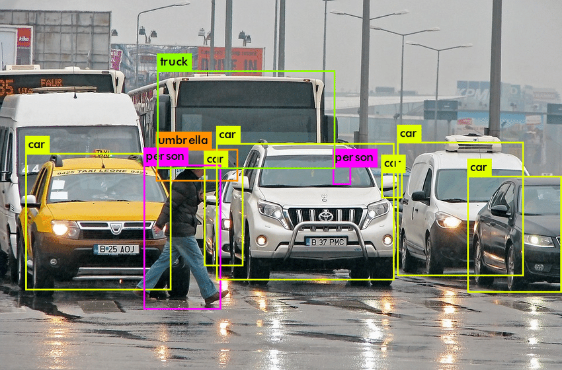
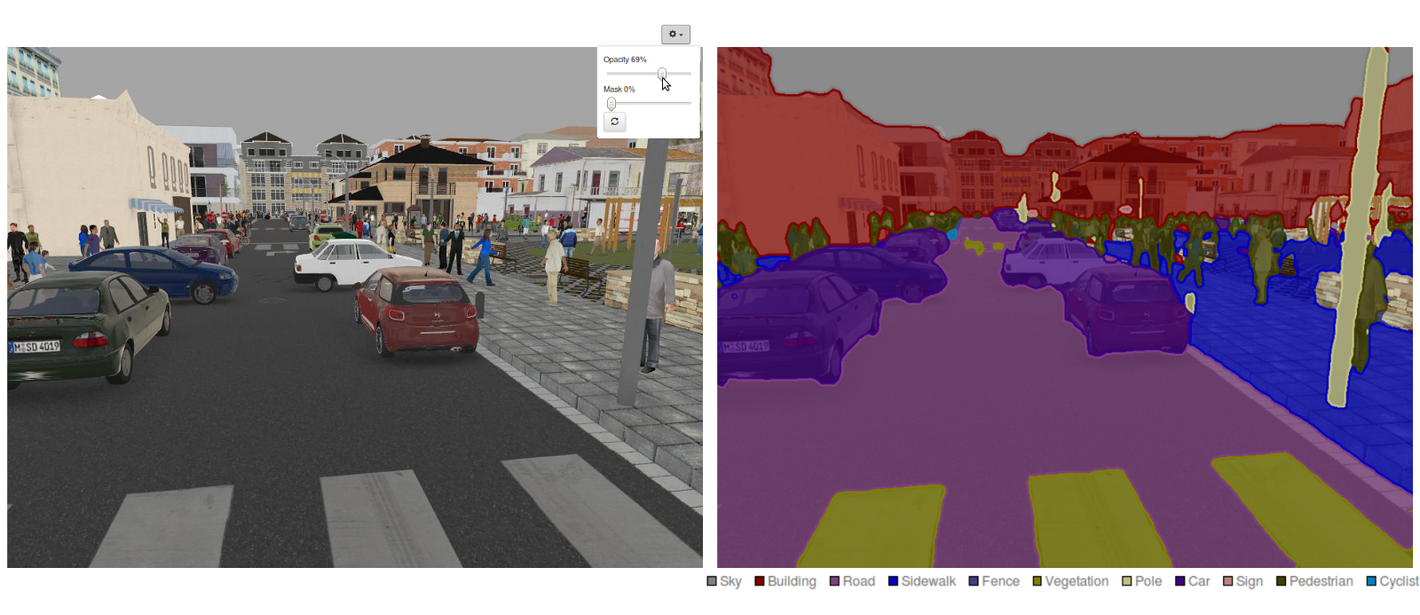
Estado del arte
Tomado de: https://www.researchgate.net/figure/Object-detection-in-a-dense-scene_fig4_329217107
Tomado de: https://medium.com/anolytics/how-to-do-semantic-segmentation-using-deep-learning-a09bd6582b66

Slide 5
Estado del arte
Contar por detección
Contar por segmentación
Contar por regresión

Slide 6
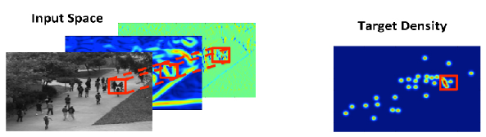
Estado del arte: contar por regresión
Tomado de:Learning to Count with Regression Forest and Structured Labels fiaschi 2012.

Slide 7
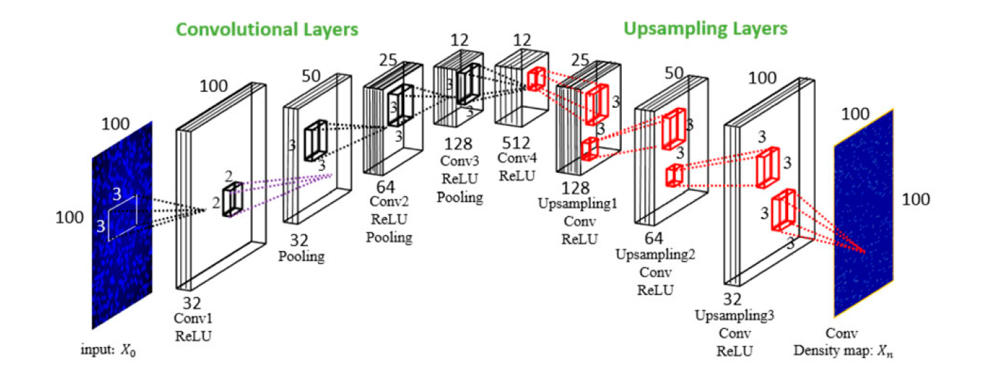
Estado del arte: contar por regresión
Tomado de:Microscopy cell counting and detection with fully convolutional regression networks
Weidi Xie, J. Alison Noble & Andrew Zisserman.

Slide 8
Objetivos
Desarrollar un modelo basado en Deep learning que permita contar un tipo de objeto particular (se puede extrapolar a n tipos de objetos diferentes)
Deseable: modelo suficientemente liviano como para correr en un dispositivo móvil
Desarrollar una herramienta que permita el etiquetado de imágenes en un formato que facilite transfer learning/fine tuning para contar imágenes de tipos distintos

Slide 9
Referencias
Lempitsky 2010, learning to count objects in images
Benchmark data and method for real-time people counting in cluttered scenes using depth sensors, ShiJie Sun, Naveed Akhtar, HuanSheng Song, ChaoYang Zhang, JianXin Li, Ajmal Mian 2018
Learning to Count with Regression Forest and Structured Labels,-Fiaschi, Nair, 2012
An unexpectedly large count of trees in the West African Sahara and Sahel - brandt, tucker, 2020
Detecting, Tracking and Counting People Getting
On/Off a Metropolitan Train Using a Standard Video Camera - Sergio A. Velastin, Rodrigo Fernández, Jorge E. Espinosa and Alessandro Bay, 2020
Microscopy cell counting and detection with fully convolutional regression networks - Weidi Xie, J. Alison Noble & Andrew Zisserman 2018

Slide 10
¡Gracias por su atención!
Carlos Esteban Posada
Crls.esteban@hotmail.com

